Slide 1
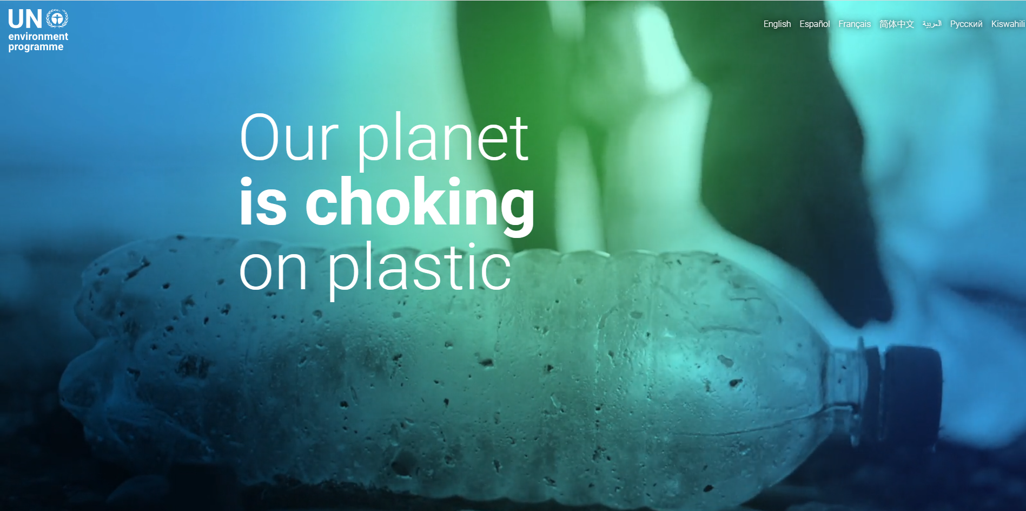
Tres, dos uno… Arrancamos Movimiento Escuelas Libres de Plástico Cy L 2023-24
IESO Conde Sancho García Espinosa de los Monteros (Burgos)

Slide 2
¿Qué?
¿Qué hemos hecho hasta ahora?
Pequeña enumeración de las acciones llevadas a cabo desde el centro educativo para reducir el consumo de plástico en el mismo surgidas de este programa educativo.
Haced un listado de las acciones con una pequeña descripción entre paréntesis si fuese necesario aclarar algo.
De todas estas acciones ¿Cuál o cuáles intuitivamente consideramos que ha reducido más el uso del plástico en el colegio o instituto?
¿Qué hemos hecho?
Colocación de contenedor de envases en el hall de la entrada (no habrá reducido el consumo, pero ha mejorado la concienciación con respecto a la necesidad de reciclar los envases que generamos, que son muchos en el momento del recreo).
Se pidió al profesorado que intentase cambiar el uso de lós folder de plástico en los archivadores por otro sistema, lo cual se vio bien, pero no llegó a ejecutarse porque se decidió buscar otro sistema cuando se terminase el stock existente y eso no sucedió antes de final de curso, y este es un centro con una alta tasa de cambio en el profeorado de un curso para otro.
¿Qué acción/es han sido más eficaces?
En nuestro caso el contenedor de envases del hall..

Slide 3
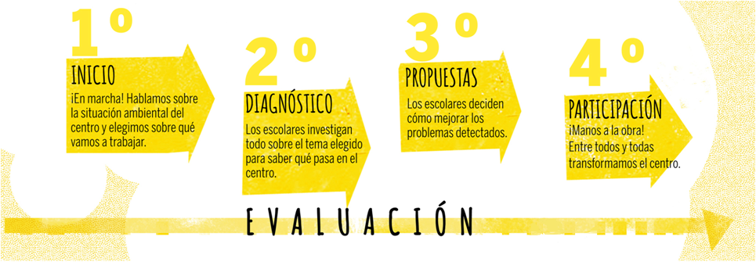
¿Cómo?
¿Cómo hemos trabajado?
Os recordamos la propuesta de las fases metodológicas de nuestro programa: inicio (motivación-prediagnóstico), diagnóstico, reflexión, propuestas de mejora, acción.
¿Hasta dónde habéis llegado con el mismo?
¿Hasta dónde habéis llegado?
Accedo a la infografía, pero no puedo ver esas 4 actividades.
Os recordamos las 4 actividades base propuestas para realizar la ecoauditoría:
http://creecyl.centros.educa.jcyl.es/sitio/index.cgi?wid_seccion=21&wid_item=284 (en la infografía)
¿Tenemos claro cómo se hace una ecoauditoría escolar?
Sí, y estamos haciendo una nueva como proyecto de investigación de los alumnos de 1º ESO

Slide 4
¿Quiénes?
¿Quiénes formaréis el Consejo Ambiental este curso?
¿Se mantiene el mismo alumnado o se renueva? Si renováis el alumnado es aconsejable mantener algunos de los alumnos del curso pasado, si es posible, para que no haya que explicar la dinámica de trabajo a todo el mundo.
¿Qué personas asistirán a los Consejos Ambientales compartidos con otros centros?
¿Habéis planteado comunicaros con otros miembros de la comunidad educativa? (Resto del alumnado, profesorado, personal no docente, familias…)
¿Quiénes formaréis el Consejo Ambiental este curso?
Vamos a formar el consejo ambiental con todos los alumnos/as del 1º ESO que son quienes están iniciando el proyecto de la ecoauditoría escolar. En total son 19 alumnos.
Va a ser complicado que los horarios cuadren para que puedan asistir a alguna de las reuniones, ya que las horas de las mismas veo que no coinciden con sus inicios y finales de clases, pero espero que a lo largo del curso por lo menos a una puedan asistir.

Slide 5
¿De dónde?
Definid en pocas palabras dónde os quedasteis el curso pasado con la ecoauditoría.
Que yo tenga conocimiento no se llegó a realizar una ecoauditoría como tal, sino algunas sesiones en las que se habló en concreto del uso del plástico.
Una frase que resuma vuestro trabajo en el centro educativo para reducir el consumo de plástico.
Mucho por hacer…

Slide 6
¿A dónde?
¿Y ahora qué?
¿Qué queréis trabajar este año con el programa?
¿Os gustaría afianzar lo conseguido? (Por ejemplo, sumar más aulas a las acciones que habéis realizado).
¿Queréis proponer nuevos retos de entre los que surgieron como resultado del primer diagnóstico en el centro? ¿Cuáles?
¿Os gustaría empezar un nuevo diagnóstico con el alumnado actual del centro? ¿Trabajar el consumo de plástico en otros ámbitos en el centro educativo? (Por ejemplo, material escolar).
¿Qué queremos hacer este curso?
Ya hemos empezado la fase de diagnóstico del centro, y en ello estamos este trimestre, porque son los propios alumnos quienes van definiendo (con mi orientación) el sistema a utilizar y los parámetros a medir.
Tengo esperanzas en este grupo y en hacer un buen trabajo durante el primer y segundo trimestre que es lo que tenemos previsto para completar la ecoauditoría, y el tercer trimestre para ejecutar los cambios y mejoras que se propongan.

